Slide 1
Módulo 2
Conocimiento
general

Slide 2

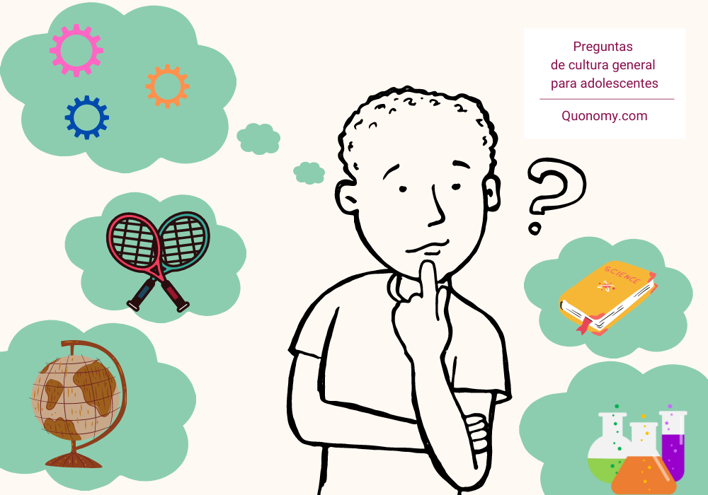
Módulo 2
Renato: esta información se presenta en con herramienta Presentación de diapositivas. Ésta es la información para la primera diapositiva. El texto del recuadro azul es el título de la diapositiva; en el recuadro gris se anota el texto que debe mostrar la diapositiva con un complemento de imagen.
Para ver la siguiente información, haz clic en la flecha situada a la derecha.
Propósito
El estudiante practica el pensamiento crítico, a través de la reflexión derivada del abordaje de temas relaciona con la Biología, Neurociencias, Sexualidad, Idioma inglés y Medio ambiente y hábitos de consumo.
Jonathan: Integrar fotografía de acuerdo al texto.

Slide 3
Módulo 2
Renato: esta información se presenta en con herramienta Presentación de diapositivas. Ésta es la información para la segunda diapositiva. El texto del recuadro azul es el título de la diapositiva; en el recuadro gris se anota el texto que debe mostrar la diapositiva con un complemento de video.
Situación problematizadora
La educación universitaria busca especializar al estudiante y prepararlo para la vida profesional. Sin embargo, es de vital importancia señalar que la universidad también debe promover el pensamiento crítico del estudiante y ayudarle a conocer y reflexionar acerca de temas generales de interés común.
Acerca de lo menciona, reflexiona sobre las siguientes preguntas:
¿Qué es la bilogía?
¿Entiendes el concepto de Neurociencias?
¿Conoces ampliamente el tema de la sexualidad?
¿Cuál es la utilidad del idioma inglés en tu vida?
¿Tienes claridad acerca del cuidado del medio ambiente?
¿Qué son y cómo influyen en tu vida los hábitos de consumo?
Jonathan: Integrar fotografía de acuerdo al texto.

Slide 4
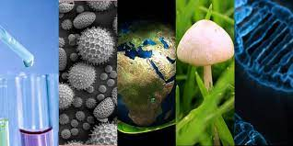

Módulo 2
Renato: esta información se presenta con herramienta Imagen.
Desarrollo de saberes de la Experiencia Educativa.
2.1 Biología
El conocimiento y comprensión de la biología de todos los seres vivos nos ayuda a ser empáticos con la vida de otros organismos y con el medio ambiente. ¿Sabes qué estudia la biología?
Jonathan: Integrar fotografía de acuerdo al texto.
A continuación, revisa la siguiente presentación acerca de las ramas de la biología:
Ahora, para reforzar la información antes presentada, revisa la siguiente tabla:
Renato: para el documento anexo, incluir la imagen del botón que usamos en otros cursos y vincúlalo a este texto: https://prezi.com/euzhzssm4dvu/ramas-de-la-biologia/
Aurelio: Trabajar el contenido del archivo Tabla Biología, lo anterior en tabla animada, por ejemplo que vaya apareciendo por filas o con distintos colores.

Slide 5
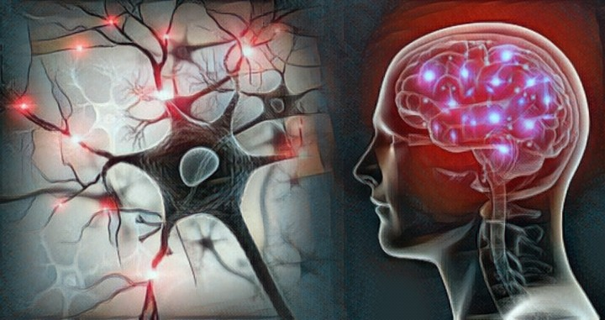
2.2 Neurociencias
¿Sabes cuáles son las funciones del sistema nervioso? Todo lo que somos y hacemos está codificado en nuestro cerebro. Nuestras creencias, comportamientos, emociones y funciones básicas, tales como respirar, dormir y comer se originan y modulan en nuestro sistema nervioso. ¿Sabes cómo son otros sistemas nerviosos?
Jonathan: Integrar fotografía de acuerdo al texto.
A continuación revisa las siguientes lecturas para fortalecer tu conocimiento acerca de este tema:
¿Por qué estudiar cómo funciona el cerebro? (p. 25):
Brain Facts. Apuntes sobre el cerebro y el sistema nervioso:
Renato: para el documento anexo, incluir la imagen del botón que usamos en otros cursos y vincúlalo a este texto:https://www.uv.mx/iice/files/2018/01/Diez-Anos-Celebrando-el-Cerebro-2.pdf
Renato: para el documento anexo, incluir la imagen del botón que usamos en otros cursos y vincúlalo a estetexto https://www.uv.mx/eneurobiologia/vols/2011/suplemento/BrainFacts.pdf

Slide 6

2.3 Sexualidad
Conocer otras formas de pensamiento y analizar nuestras propias creencias nos ayuda a identificar el origen de los prejuicios. ¿Sabes la diferencia entre sexo y género? ¿Piensas que la sexualidad es genética o ambiental? ¿Qué piensas del género binario y no-binario? ¿Qué piensas de la heterosexualidad, de la homosexualidad, de la transexualidad y de la bisexualidad?
Jonathan: Integrar fotografía de acuerdo al texto.
A continuación, revisa los siguientes videos para comparar tus ideas y percepciones acerca de todas estas interrogantes:
Renato: presentar los videos con la herramienta pestañas.
https://youtu.be/qhfYKTMchX4
https://www.jovenesenlaciencia.ugto.mx/index.php/jovenesenlaciencia/article/view/938

Slide 7

2.4 Idioma inglés
Estudiar y practicar otro idioma nos abre las puertas a una cultura diferente. Nos enteramos de otras costumbres y de otras formas de pensamiento. La ventaja de aprender inglés es que te puedes comunicar con personas de otros países, incluso con aquellos cuya lengua materna no es ésta. Es por ello que el inglés es un idioma considerado como universal.
Jonathan: Integrar fotografía de acuerdo al texto.
A continuación, te propongo el siguiente ejercicio: revisa las siguientes dos ilustraciones de la Pirámide de Maslow. Notarás que una está en español y otra en inglés. Trata de identificar qué palabra en inglés corresponde a cada palabra en español.
El psicólogo estadounidense Abraham Harold Maslow es uno de los principales exponentes de la psicología humanista. Dicha corriente postula la tendencia de los seres humanos hacia la salud mental, un ferviente deseo de fomentar su desarrollo individual de una manera continua y con el deseo pleno de su autorrealización.
ILUSRACIÓN DE PIRÁMIDES DE MASLOW
Aurelio: Será necesario el diseño de ambas pirámides que están en el PDF titulado Pirámides Maslow, pero deben ir una al lado de la otra. Cualquier duda de esta ilustración, verifícalo con Alicia.

Slide 8
Ahora, también en el siguiente texto realiza el mismo ejercicio, identifica qué palabra en inglés corresponde a cada palabra en español.
Aurelio: Diseñar esta tabla con base en el contenido del archivo Self, sí como está, pero con un diseñito, la razón es porque los alumnos deben intentar leer la columna del lado izquierda e ir relacionando el texto a la par con el de la columna de de la derecha

Slide 9
¿Te das cuenta? Al leer en inglés y en español, al mismo tiempo, puedes asociar el significado de las palabras en ambos idiomas.
Ahora, consulta las siguientes lecturas para fortalecer tu conocimiento acerca de este tema:
Una lengua extranjera, ¿sólo una herramienta para la comunicación?
¿Cuál es la importancia de aprender otro idioma?
Renato: para el documento anexo, incluir la imagen del botón que usamos en otros cursos y vincúlalo a este texto: https://www.redalyc.org/articulo.oa?id=87724141002
Renato: para el documento anexo, incluir la imagen del botón que usamos en otros cursos y vincúlalo a este texto: https://www.compartirpalabramaestra.org/actualidad/blog/cual-es-la-importancia-de-aprender-otro-idioma

Slide 10

2.5 Medio ambiente y hábitos de consumo
El cambio climático es un problema que afecta a la humanidad entera. ¿Cómo tus hábitos de consumo contribuyen al calentamiento global?
Jonathan: Integrar fotografía de acuerdo al texto.
Actualmente contamos con una herramienta poderosa llamada internet. El internet hace posible que tengamos acceso a una cantidad casi ilimitada de información. Sin embargo, no todas las fuentes de información son confiables. ¿Cómo consumes información? ¿Cuáles son tus hábitos como usuario de internet?
A continuación, revisa el siguiente documental para ampliar tu percepción acerca de la Obsolescencia programada. Comprar, tirar, comprar:
https://youtu.be/24CM4g8V6w8
Finalmente, en el siguiente video te percatarás de cómo la mercadotecnia utiliza la Pirámide de Maslow para promover el consumismo:
https://www.youtube.com/watch?v=YStiCdEAhjo

Slide 11
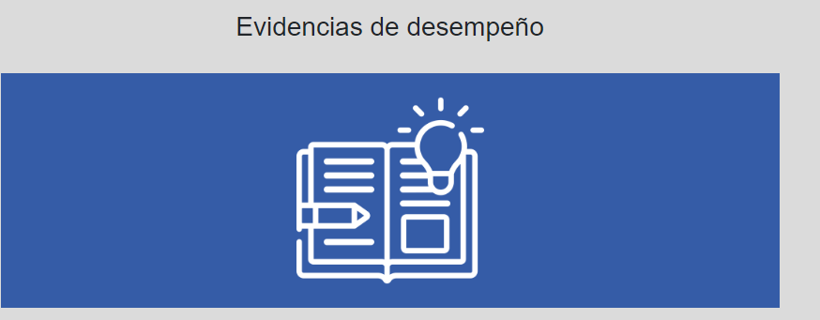
Haz clic sobre el icono para ver la descripción de cada evidencia de desempeño.
Actividad 2. Pensamientos y reflexiones
Descripción:
Reflexiona acerca de los videos y lecturas presentadas en este módulo. Identifica qué pensamientos vienen a tu mente y qué emociones te provoca la información proporcionada.
Trata de reflexionar y darte cuenta de qué piensas de cada tema. No juzgues los contenidos con adjetivos como "interesante" o "bonito". Utiliza frases como "yo pienso que", "me di cuenta de que".
El texto deberá ser de una extensión de 1 a 2 cuartillas, con letra Arial a 12 puntos.
Criterios de desempeño:
Suficiencia y coherencia en la redacción del documento.
Claridad en el autoconocimiento adquirido sobre los aspectos revisados.
Argumentación de ideas.
Lineamientos de entrega:
Titula el archivo de la siguiente forma: Act2_PrimerApellidoyPrimerNombre. Por ejemplo: Act2_VillanuevaTeresa.
Envía tu archivo en formato PDF, a través del apartado de Actividades de la plataforma Eminus, a más tardar en la fecha establecida en el calendario de entregas.

Slide 12
Evidencias de desempeño
Foro 2.
Conocimiento general.
Descripción:
Después de la revisión y comprensión del tema Sexualidad, redacta en media cuartilla lo que piensas de las ideas y conceptos de los videos, emplea un lenguaje respetuoso e interactúa con tus compañeros comentando sus ideas.
Acerca de los demás temas elige el de tu preferencia y redacta en media cuartilla tu opinión acerca del mismo. Compártelo con uno de tus compañeros y recibe retroalimentación.
Tu intervención deberá apegarse estrictamente a las consideraciones descritas en las Reglas para participar en los foros de discusión.
Realiza al menos dos participaciones/retroalimentaciones en el foro.
Criterios de desempeño:
Apego a las instrucciones.
Redacción y ortografía adecuadas.
Lineamientos de entrega:
1. Sube tu evidencia al Foro 2. Conocimiento general, en la plataforma EMINUS 4, a más tardar en la fecha establecida en el Calendario de entregas
Renato, ligar al documento de reglas para foros.

Slide 13
Fuentes de información
Haz clic en cada pestaña para consultar la lista de fuentes de información.
Básicas
Belbury, L. (2021). Maslow's Hierarchy of Needs2. [Imagen]. Wikimedia Commons. https://commons.wikimedia.org/wiki/File:Maslow%27s_Hierarchy_of_Needs2.svg
Fernández, L. (2022). Qué es la Pirámide de Maslow y cuál es su origen. DEPSICOLOGIA.com. https://depsicologia.com/piramide-de-maslow/
Lauren DiCorleone (2012, 8 de noviembre). Obsolescencia programada. Comprar, tirar, comprar. [Video]. YouTube. https://youtu.be/24CM4g8V6w8
La Tercera (2018, 19 de noviembre). Explainer: La Ciencia del Género. [Video] YouTube. https://youtu.be/qhfYKTMchX4
Lerner, E. M. (2021). What are a few examples of self-actualization? Quora. https://qr.ae/pvYVkf
José Navarro DAI (2019, 27 de marzo). La Pirámide de Maslow-el secreto del marketing. [Video]. YouTube. https://youtu.be/YStiCdEAhjo
Moncada, A. (2022). ¿Cuál es la importancia de aprender otro idioma? Palabra maestra. https://www.compartirpalabramaestra.org/actualidad/blog/cual-es-la-importancia-de-aprender-otro-idioma
Rodríguez, M., D'Andrea, M. & Garré, A. (2012). Una lengua extranjera, ¿sólo una herramienta para la comunicación? Invenio, 15(28),11-17. Redalyc. https://www.redalyc.org/articulo.oa?id=87724141002
Villanueva, A. (2017). Creencias y estereotipos de prejuicio hacia grupos minoritarios entre estudiantes de nivel superior. Jóvenes en la ciencia. https://www.jovenesenlaciencia.ugto.mx/index.php/jovenesenlaciencia/article/view/938

Slide 14
Complementarias
Araujo, M. C. (2018). ¿Los prejuicios afectan nuestras decisiones? Primeros pasos. https://blogs.iadb.org/desarrollo-infantil/es/prejuicios-afectan-decisiones/
Benavidez, V. & Flores R. (2019). La importancia de las emociones para la neurodidáctica. Dialnet. https://dialnet.unirioja.es/servlet/articulo?codigo=6794283
García, A. (2019). Neurociencia de las emociones. Dialnet. https://dialnet.unirioja.es/servlet/articulo?codigo=6921884
Salas, A. (2013). Ramas de la Biología. Prezi. https://prezi.com/euzhzssm4dvu/ramas-de-la-biologia/
Ussery, S. (2021). What is the difference between self-actualization and self-fulfillment? Quora. https://qr.ae/pvYVks

